Slide 2
Региональные центры Российской Федерации.
Региональный центры по выявлению и сопровождению талантливых детей и молодежи в Российской Федерации создаются в рамках Национального проекта «Образование», Федерального проекта «Успех каждого ребенка» по модели образовательного центра «Сириус».
В период с 2017 по 2023 год предполагается создание 85-ти региональных центров во всех субъектах Российской Федерации.
Центры выявления и поддержки одаренных детей создаются в соответствии с поручением Президента Российской Федерации Федеральному Собранию Российской Федерации от 1 декабря 2016 г. № Пр-2346 (пункт 4б) с целью обеспечения условий для реализации Стратегии научно-технического развития Российской Федерации, утвержденной Указом Президента России от 1 декабря 2016 г. № 642, в рамках приоритетного проекта «Доступное дополнительное образование для детей».

Slide 3
Государственное автономное образовательное учреждение дополнительного образования «Центр выявления и поддержки одаренных детей «Созвездие».
Центр создан в соответствии с распоряжением Правительства Архангельской области от 1 июня 2020 года № 216-рп в рамках реализации национального проекта "Образование" федерального проекта "Успех каждого ребенка".
Основной целью образовательного учреждения развитие новых форм включения одаренных детей в интеллектуально-познавательную, художественную, физкультурно-спортивную и общественно-полезную деятельность с использованием потенциала региональной инфраструктуры образования, культуры, спорта.

Slide 4
Государственное автономное образовательное учреждение дополнительного образования «Центр выявления и поддержки одаренных детей «Созвездие».
В 2021 году для создания инфраструктуры центра и обеспечения образовательной деятельности было приобретено оборудование, отвечающие самым высоким требованиям и предоставляющее обучающимся великолепные возможности для развития.

Slide 5
Проектирование образовательной деятельности центра
Направление «Наука»
Направление «Спорт»
Направление «Искусство»
Направление «Техника»
Физика
Математика
Химия
Биология
География
Обществознание
История
Литература
Русский язык
Иностранный язык
Лабораторный практикум
Информатика
Проектные смены
Олимпиадная подготовка
Лыжные гонки
Футбол (мини-футбол)
Хоккей с мячом
Бокс
Настольный теннис
Плавание
Пулевая стрельба
Декоративно-прикладное искусство
Живопись
Хореография
Театральное искусство
Музыкальное искусство
Музыкальный фольклор
Компьютерное моделирование
Компьютерное конструирование
Робототехника

Slide 6
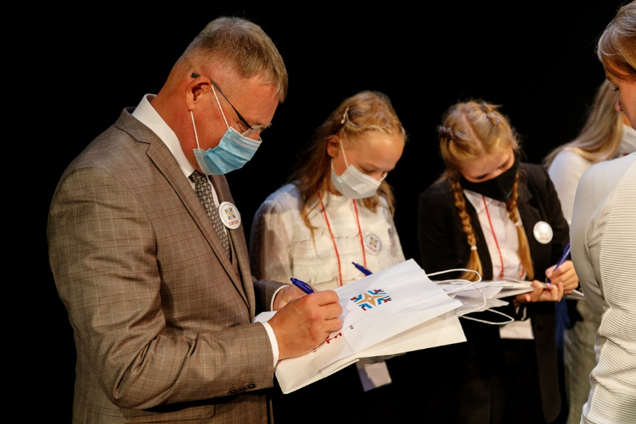
Итоги работы в 2021 году
Открытие центра состоялось 1 сентября 2021 года в единый день начала учебного года.
Первая профильная смена – «Школа сценического действия»
Всего за 2021 год ( с сентября по декабрь) было проведено :
20 интенсивных профильных программ
11 образовательных программ с применением дистанционных технологий
15 программ по дополнительному образованию на регулярной основе
21 региональное мероприятие

Slide 7
Интенсивные профильные программы 2021 год.

Slide 8
Программы с применением дистанционных технологий 2021 год

Slide 9
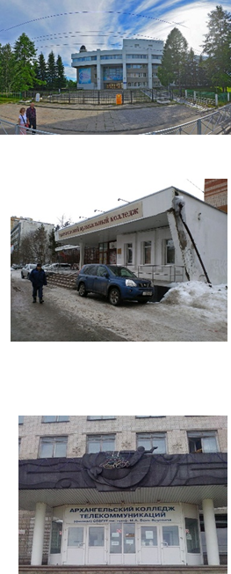
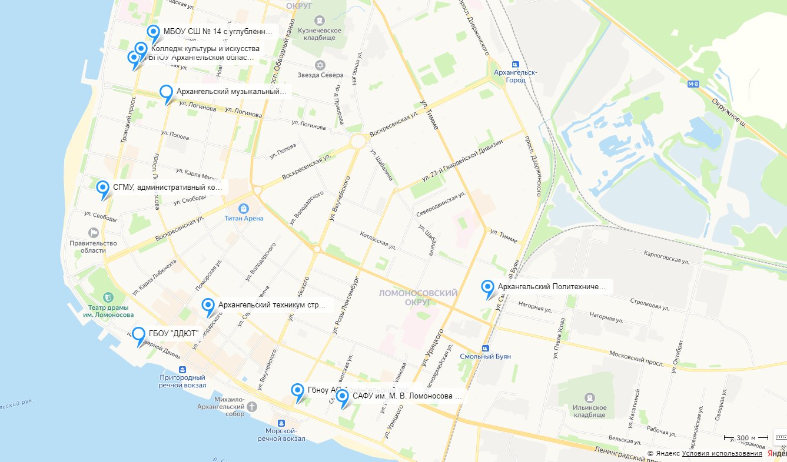
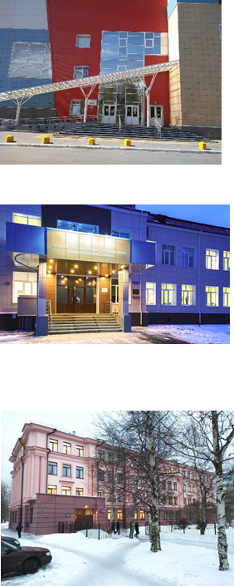
Сотрудничество с образовательными учреждениями

Slide 10
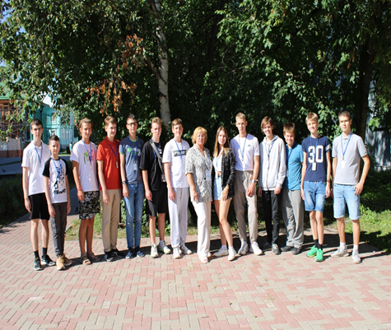
Образовательная деятельность в 2022 году.
В 2022 году запланировано:
41 интенсивная профильная программа
31 программа в дистанционном формате
34 программы дополнительного образования на регулярной основе
35 мероприятий

Slide 11
Программы подготовки к предметным олимпиадам
В I полугодии 2022 года были проведены:
29 интенсивных очных программ- 853 обучающихся
16 программ с применением дистанционных технологий, где обучились 1499 детей
В II полугодии 2022 года планируется провести:
12 очных образовательных программ
15 дистанционных программ

Slide 12
Интенсивные очные профильные смены

Slide 13
Дистанционные программы

Slide 14
Структура обучающих программ ГАОУ ДО «Центр «Созвездие»
Интенсивные профильные программы
Программы с применением дистанционных технологий
Входное тестирование
Теоретические занятия - лекции
Практическая часть - решение олимпиадных задач по предмету (основная часть), эксперименты
Выходное тестирование
Теоретические занятия - лекции
Практическая часть - решение олимпиадных задач по предмету (основная часть)
Онлайн консультации
Выходное тестирование

Slide 15
Спасибо за внимание!
Государственное автономное образовательное учреждение дополнительного образования Архангельской области «Центр выявления и поддержки одарённых детей «Созвездие»
https://созвездие29.рф
https://vk.com/sozvezdie29
+7 (8182) 60-87-78

Slide 16
Спасибо за внимание!

